Slide 1

9.吃水不忘挖井人

Slide 2
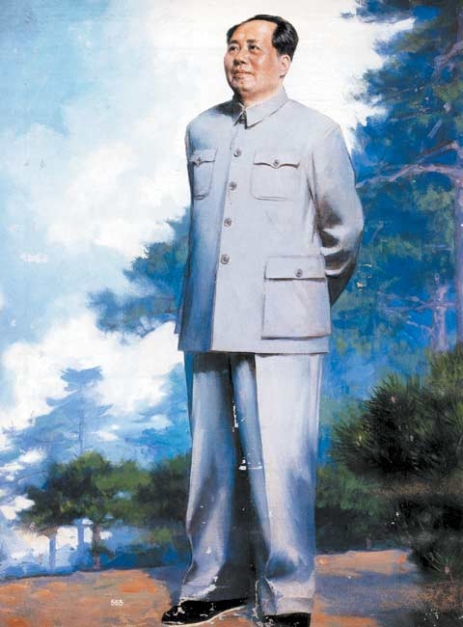

Slide 3
谁是挖井人？
谁不忘挖井人？
返回

Slide 4

Wàng wā jǐng xí dǎo gé
忘 挖 井 席 导 革
mìng zhàn shì jiě kè niàn
命 战 士 解 刻 念
认读词语

Slide 5
忘 挖 井 席 导 革
命 战 士 解 刻 念
认读词语

Slide 6
我会认
不忘 挖井 主席 领导
革命 解放 战士 刻着
想念 瑞金 沙洲坝
返回

Slide 7
谁是挖井人？
毛主席
谁不忘挖井人？
沙洲坝的乡亲们
小结

Slide 8
1
瑞金城外有个小村子叫沙洲坝。毛主席在江西领导革命的时候，在那儿住过。
村子里没有井，吃水要到很远的地方去挑。毛主席就带领战士和乡 亲们挖了一口井。
解放以后，乡亲们在井旁边立了一块石碑，上面刻着：“吃水不忘挖井
人，时刻想念毛主席。”
2
3

Slide 9

瑞金城外有个小村子叫沙洲坝。毛主席在江西领导革命的时候，在那儿住过。
..........
..........

Slide 10
村子里没有井，吃水要到很远的地方去挑。毛主席就带领战士和乡 亲们挖了一口井。
..........

Slide 11
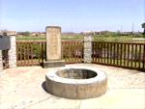
解放以后，乡亲们在
井旁边立了一块石碑，
上面刻着：“吃水不忘挖井
人，时刻想念毛主席。”
kè
niàn
。。。

Slide 12
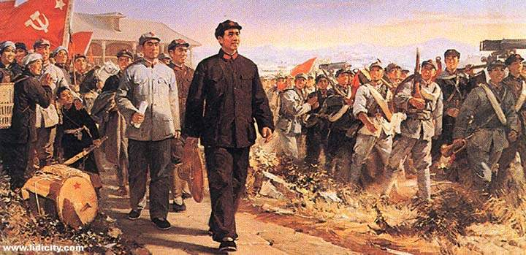
走向胜利

Slide 13
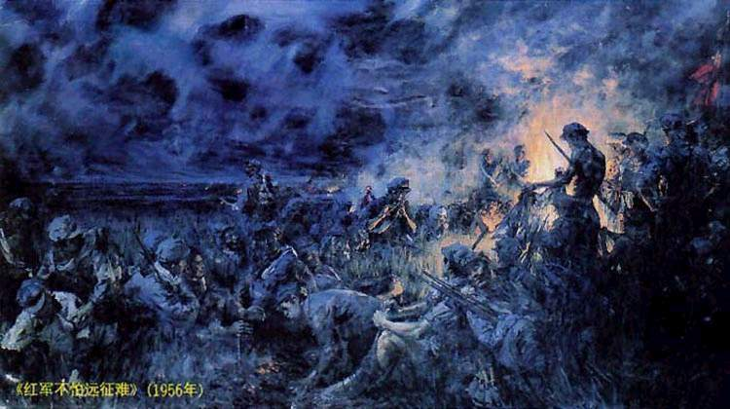
红军不怕远征难

Slide 14
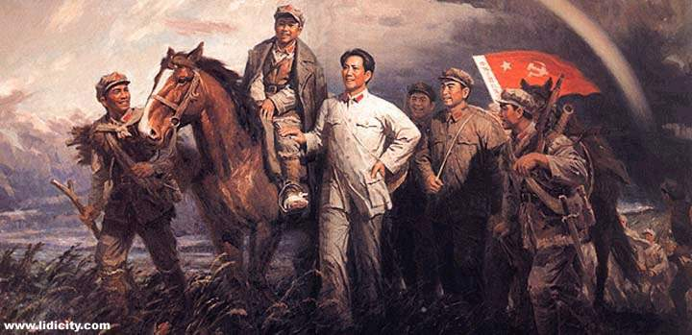
万里长征
点此播放视频

Slide 15
    我们的幸福生活来之不易。珍惜美好的生活。记住所有爱我们和关心我们的人——
    我们的先辈、我们的父母、我们的老师……让我们永远记住他们的恩情。
返回

Slide 16

我会写
井
乡

Slide 17
我会写
很
忘

Slide 18
我会写
士
以

Slide 19
我会写
叫
后

Slide 20
我会写
主
金

Slide 21
组词
组词
组词
组词
组词
井（ ） 想（ ）
开（ ） 念（ ）
士（ ） 忘（ ）
土（ ） 意（ ）
井水
想念
开水
念书
战士
忘记
黄土
心意
下一题

Slide 22
士 护士 战士 士兵
乡 家乡 乡下 下乡
井 水井 井水 井口
以 以后 可以 以为
叫 叫声 大叫 叫好
主 主人 主动 公主
后 后面 后天 先后
忘 忘记 不忘 淡忘
金 金子 金鱼 金色
很 很好 很多 很大

